Slide 1
Hoe divers en inclusief is jouw literatuuronderwijs? Dag van de Literatuurkritiek, 28 oktober 2021
dr. Jeroen Dera Radboud Universiteit Nijmegen
www.jeroendera.nl

Slide 2
Startvraag
Geef in de chat antwoord op de onderstaande vraag:
Stel: Een leerling van 17 jaar (5 VWO of derde graad Latijn-Moderne Talen) komt naar u toe en vraagt: ‘Wat was nou het laatste boek dat u las waarvan u dacht: dit gaan veel leerlingen uit onze klas echt gaaf vinden?’. Welk (Nederlandstalige) boek zou u dan noemen? (Titel + auteur)

Slide 3
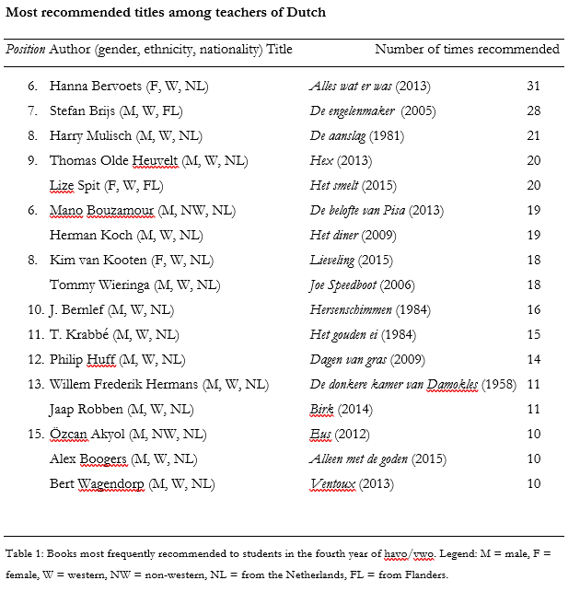

Slide 4
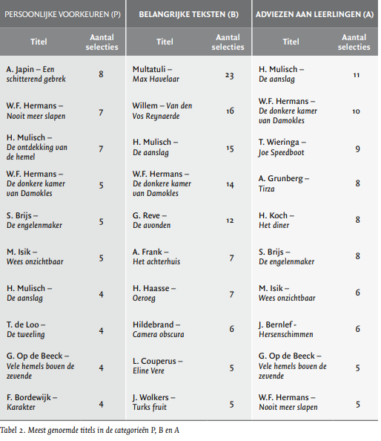

Slide 5
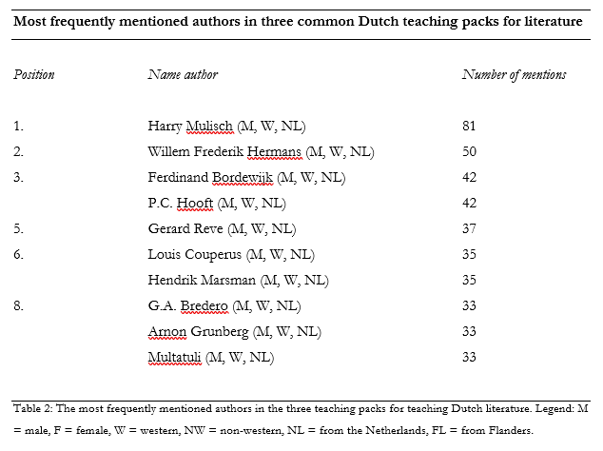

Slide 6
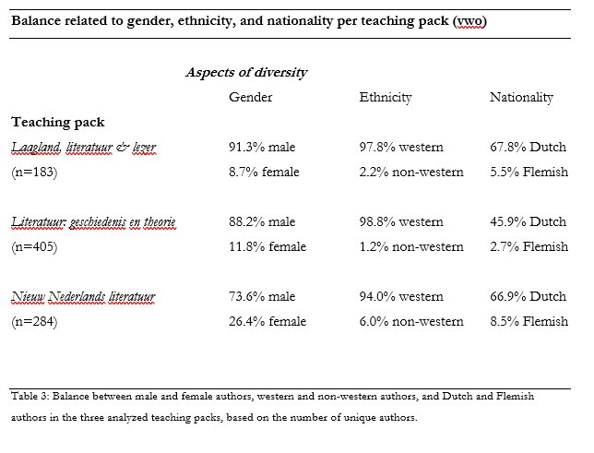

Slide 7
De praktijk van de leeslijst (2019): enquête onder 1616 examenleerlingen havo/vwo
Totaal aantal gelezen auteurs: 726 (exclusief ‘anoniem’) Totaal aantal gelezen boektitels: 1642 (exclusief ‘verhalenbundel’ e.d.)
Gender: 38,7% vrouw van de 726 auteurs, 23,7% op het totaal gelezen titels
Etniciteit: 5,8% niet-westers van de 726 auteurs, 4,1% op het totaal gelezen titels
Nederlands versus Vlaams: 7,0% Vlaamse auteurs op het totaal gelezen titels

Slide 8
Er is dus een probleem…

Slide 9
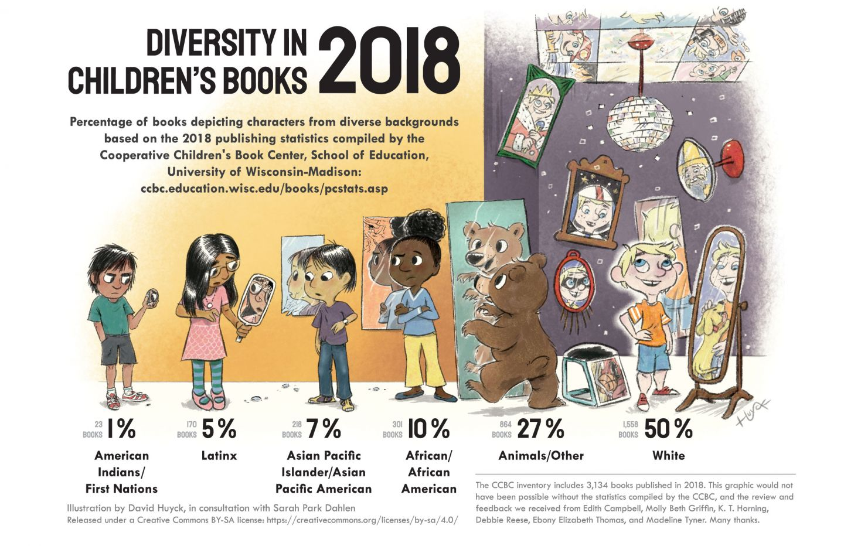
Waarom moet dan dan, ‘diverser’ lezen?
Literatuur als mirror en window (Rudine Sims Bishop; Lee Galda)

Slide 10
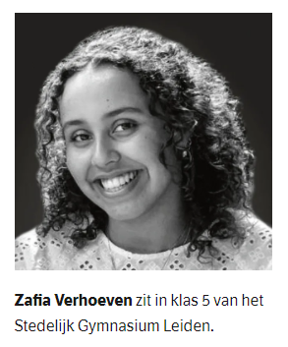
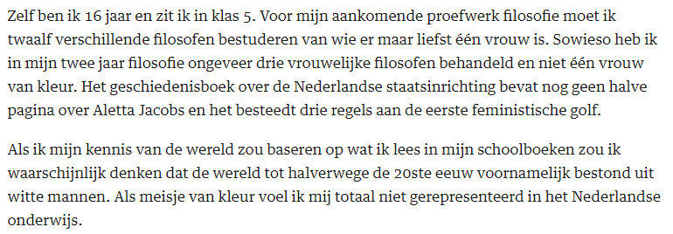
NRC, 7 maart 2021

Slide 11
Quota?
“We moeten leerlingen verplichten minimal twee boeken van auteurs van kleur te lezen voor het schoolvak Nederlands.”
“Als een leerling 12 boeken leest, moeten er minimal 6 geschreven zijn door een vrouwelijke auteur.”
“Als we als sectie Nederlands literaire teksten behandelen in de klas, moeten we zorgen voor een evenwichtige verdeling op het gebied van gender, kleur, nationaliteit, seksuele voorkeur…”

Slide 12
Introspectie: wat straal je (al dan niet bewust) uit voor de klas via…
Je powerpoints?
De stencils (en andere lesmaterialen) die je uitdeelt in de klas?
De boeken die in je klaslokaal liggen?
De fragmenten die je gebruikt op toetsen en de kennis die je daar bevraagt?
De lijsten met boektitels die je eventueel laat circuleren?
De collectie van de mediatheek op je school?
De posters die mogelijk in je klaslokaal hangen?
…?

Slide 13
Kleine quiz
Ga naar www.menti.com en gebruik de code 9879 6772

Slide 14
Repertoirekennis als sleutel

Slide 15
Tekstbespreking: welke focus kies je?

Slide 16
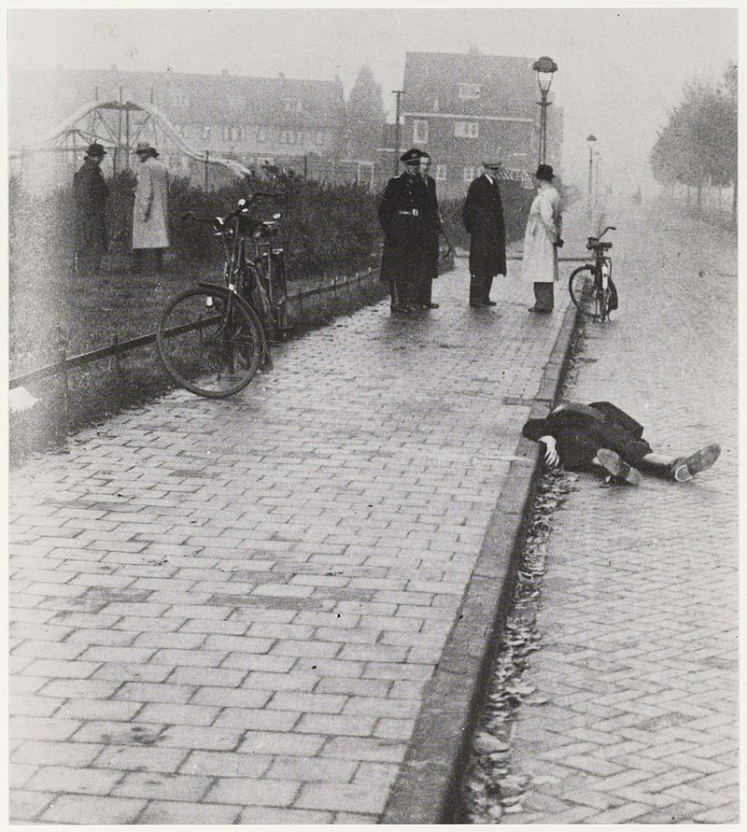
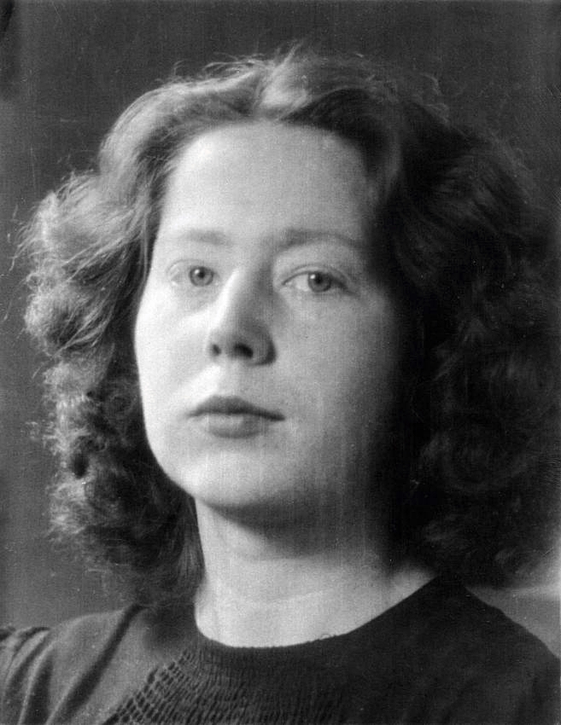
Het personage Truus Coster uit De aanslag (1982)

Slide 17
Uit De aanslag (1982, hoofdstuk 3)
Truus Coster deelt een cel met de dertienjarige Anton Steenwijk. Het is zeer donker.
‘Mag ik even aan je gezicht voelen, hoe je er uitziet?’ Zacht streken haar koude vingertoppen over zijn voorhoofd, over zijn wenkbrauwen, wangen, neus en lippen. Roerloos, zijn hoofd iets naar achteren, liet hij het gebeuren. Hij had het gevoel dat het iets heel plechtigs was, een soort inwijding, zoals je in Afrika wel had. Opeens trok zij haar hand terug en kreunde.

Slide 18
Drie samenvattende reflectievragen
Wat draag je uit als docent via de tekstkeuzes die je maakt in de klas?
Hoe divers en inclusief is je repertoire als lezer?
Hoe divers en inclusief is de manier waarop je literaire teksten met leerlingen leest?
(En overkoepelend, uiteraard: hoe belangrijk vind je dit, gegeven de context waarin je les geeft?)

